Slide 1
पाठः - ६
गुरुर्बह्मा गुरुर्विष्णुः गरुर्देवो महेश्वरः |
गुरुस्साक्षात् परब्रह्मा तस्मै श्रीगुरवे नमः ||

Slide 2
स्वरगीतम्

Slide 3
रामः लिखति - अ, आ, इ, ई
कृष्णः लिखति - उ, ऊ, ऋ, ॠ
बाला लिखति - ए, ऐ, ओ, औ
अं, अः लिखति गोपीनाथः ।।
* * *
अ आ इ ई कथयत बालाः
उ ऊ ऋ ॠ पुनरिह वदत
ए ऐ ओ औ अं अः कथयत
स्वरान् हि सर्वान् सदैव स्मरत ।।

Slide 4
पशवः

Slide 5
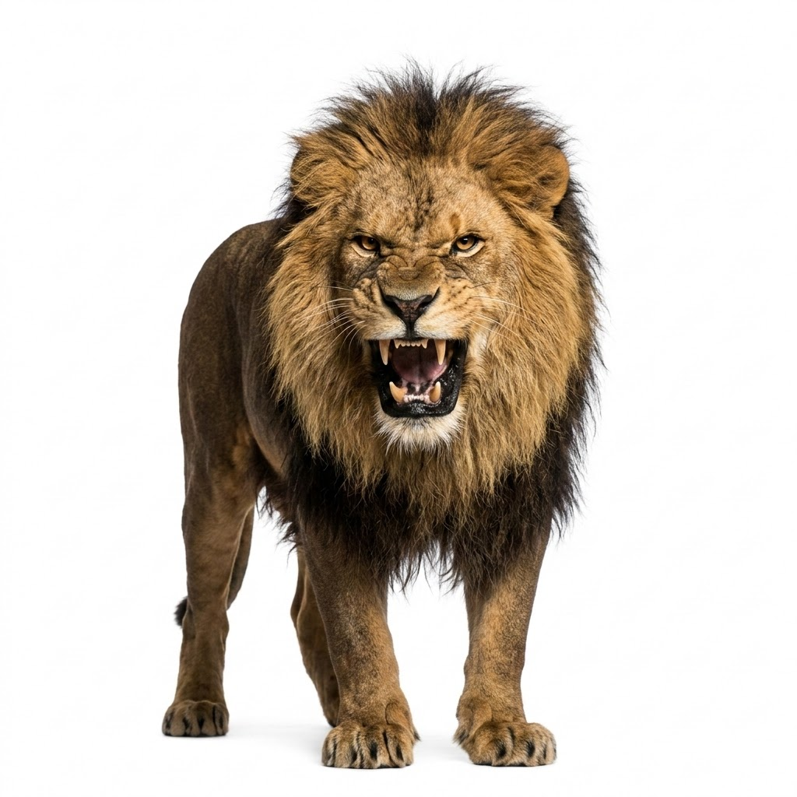
सिंहः
సింహం

Slide 6
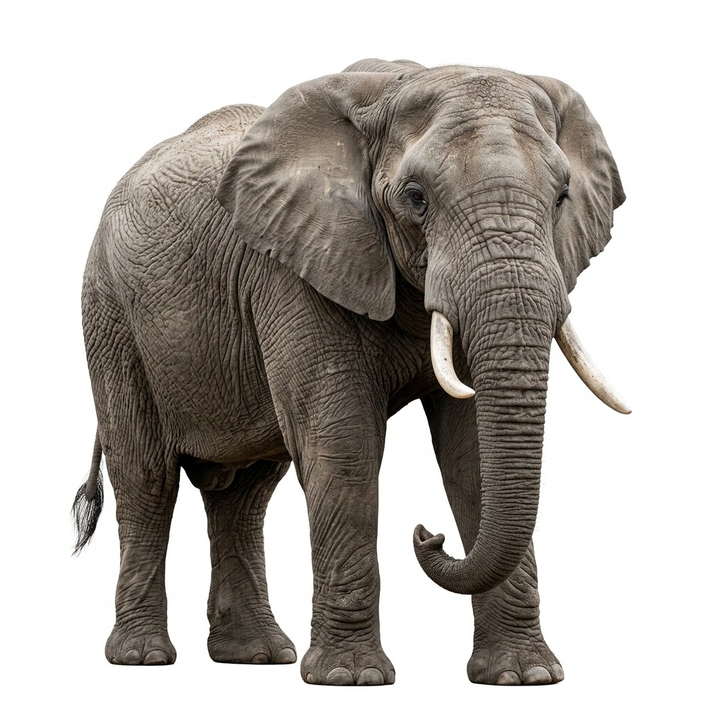
गजः
ఏనుగు

Slide 7
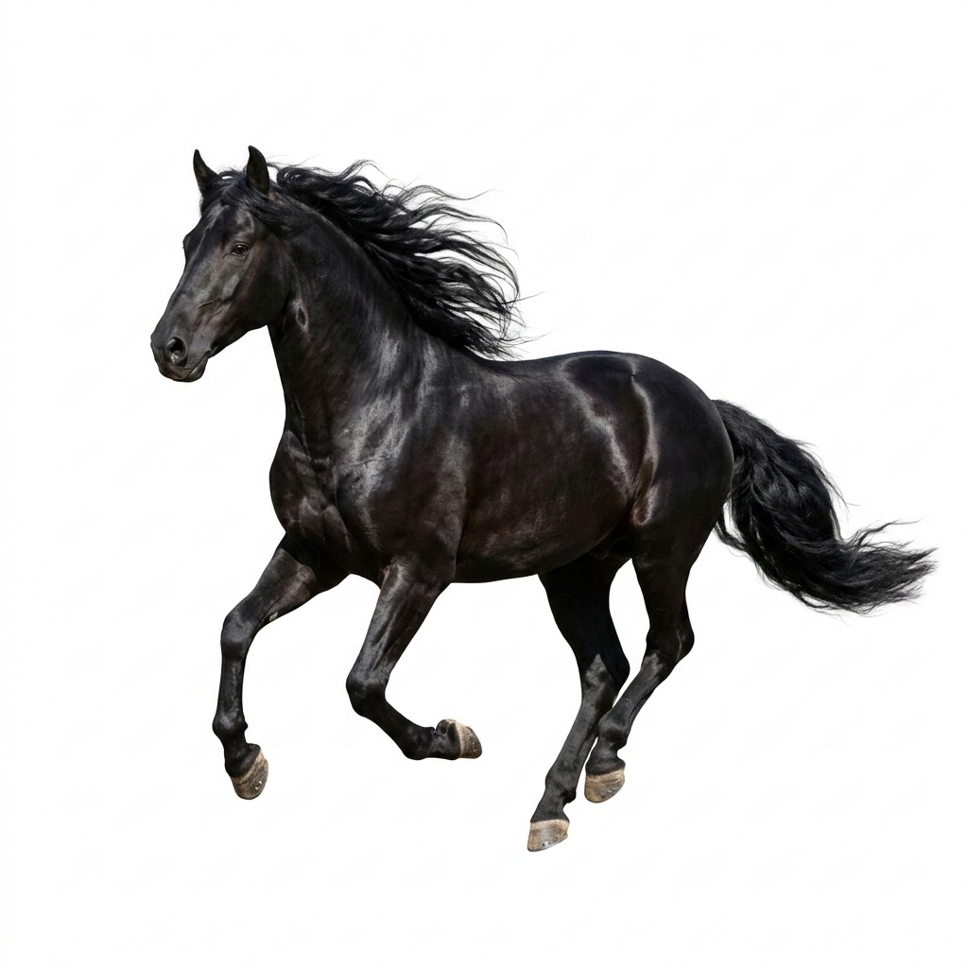
अश्वः
గుర్రం

Slide 8
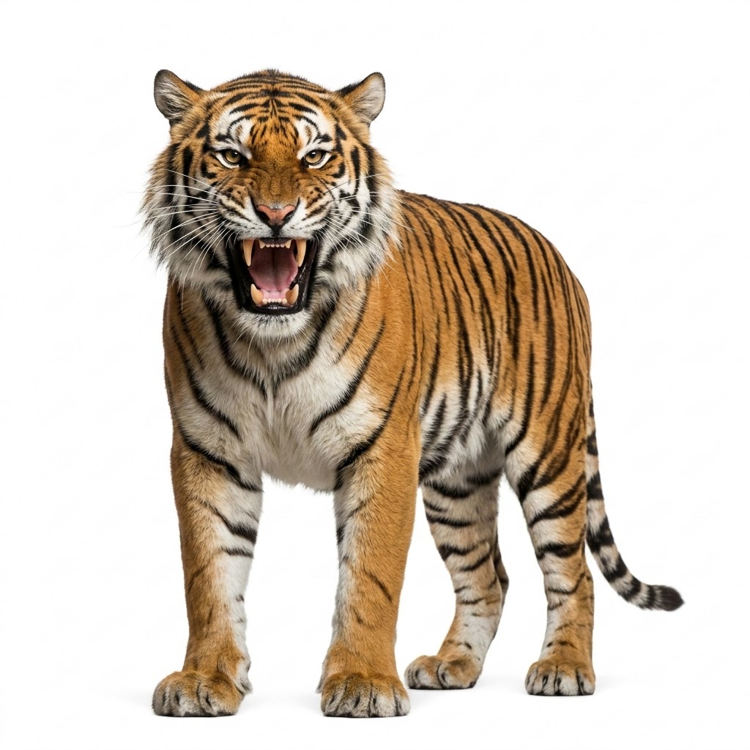
व्याघ्रः
పులి

Slide 9
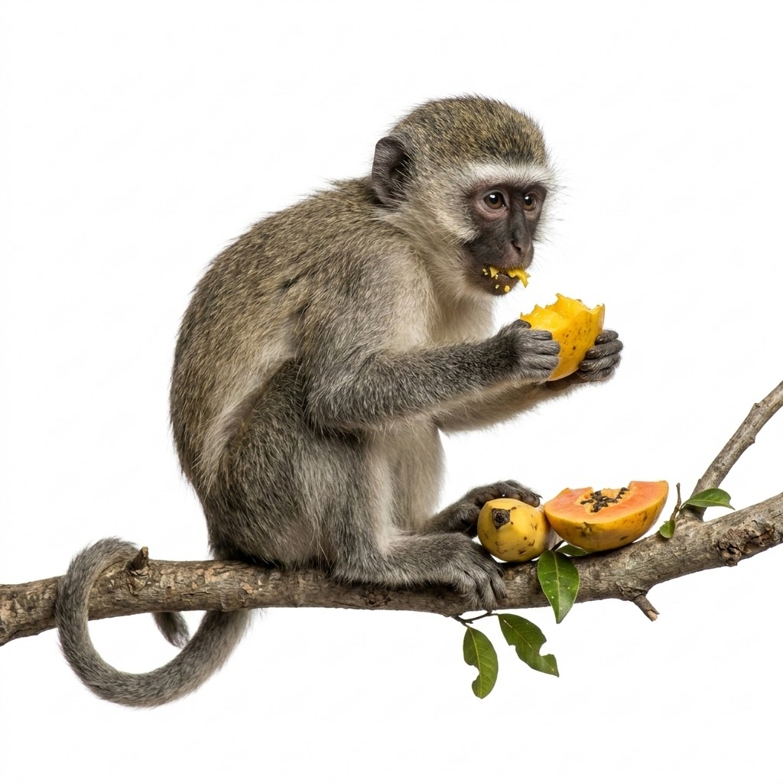
वानरः
కోతి

Slide 10
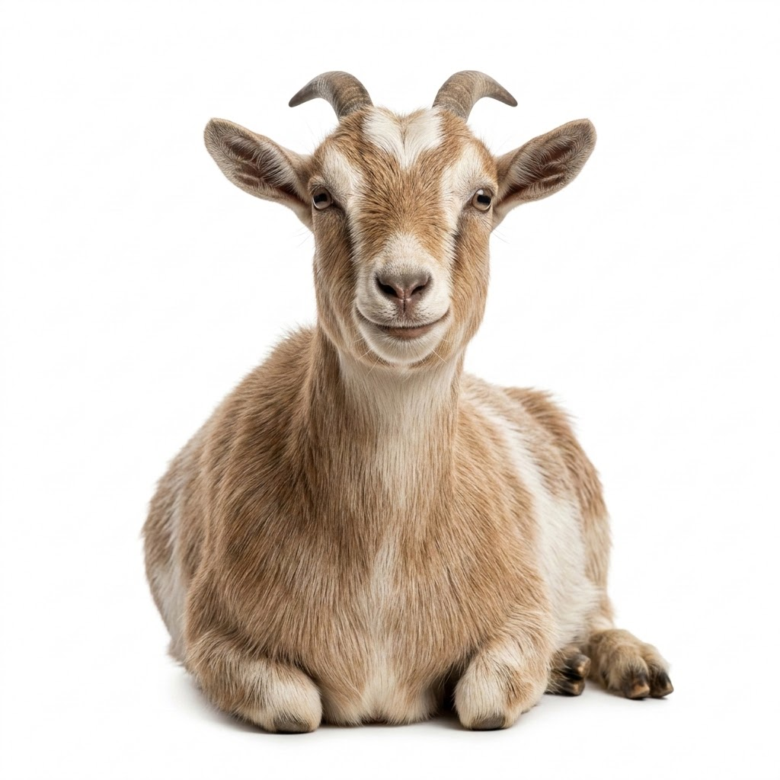
अजः
మేక

Slide 11
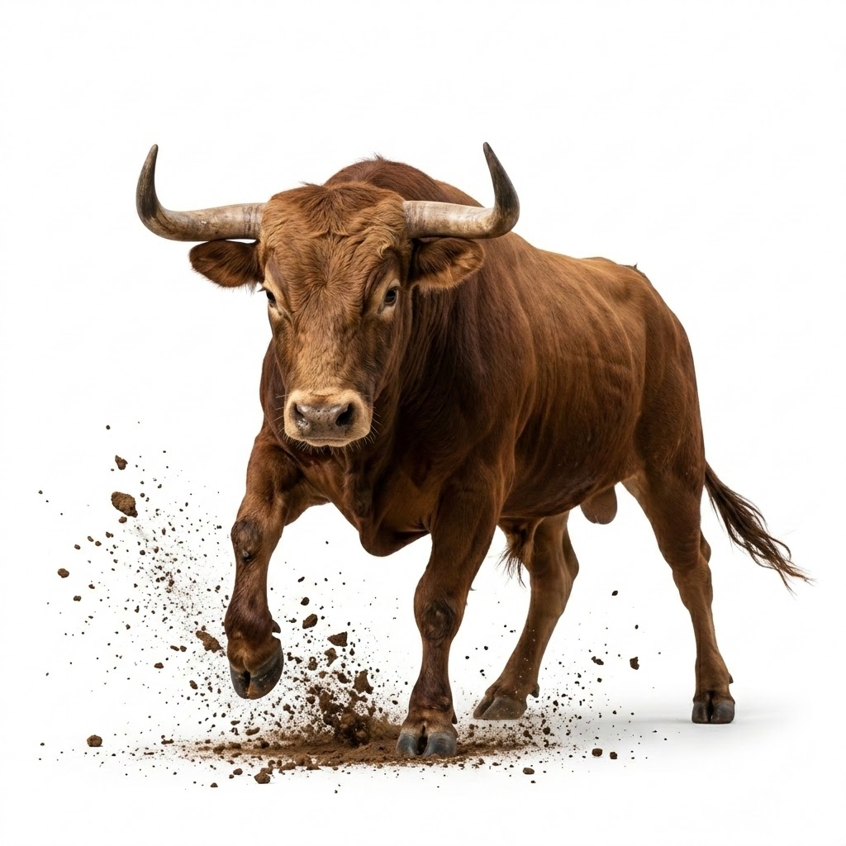
वृषभः
ఎద్దు

Slide 12
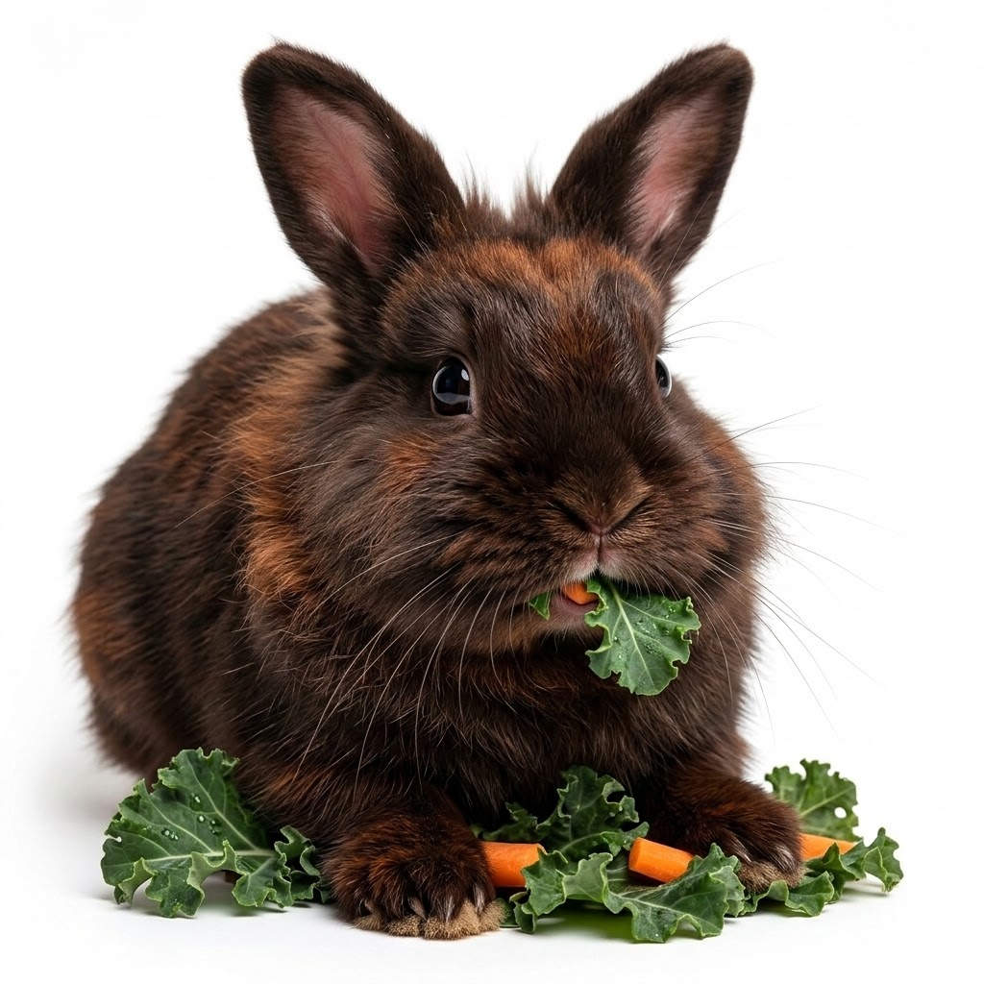
शशः
కుందేలు

Slide 13
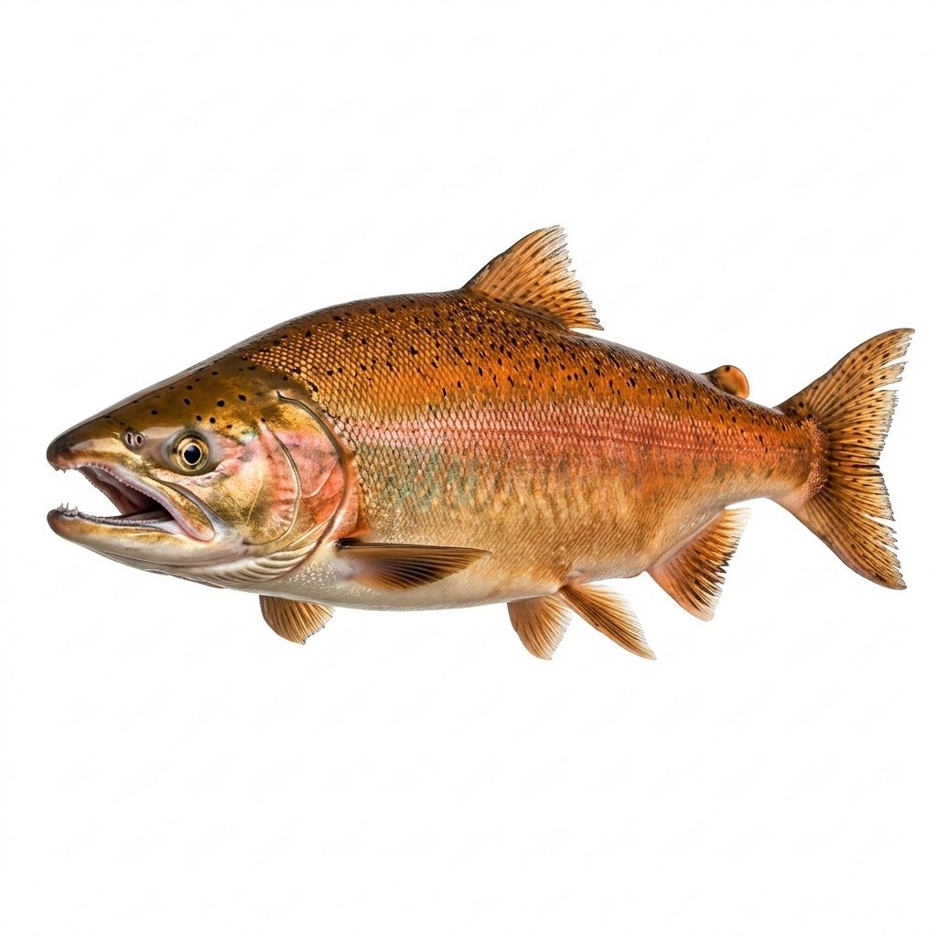
मीनः
చేప

Slide 14
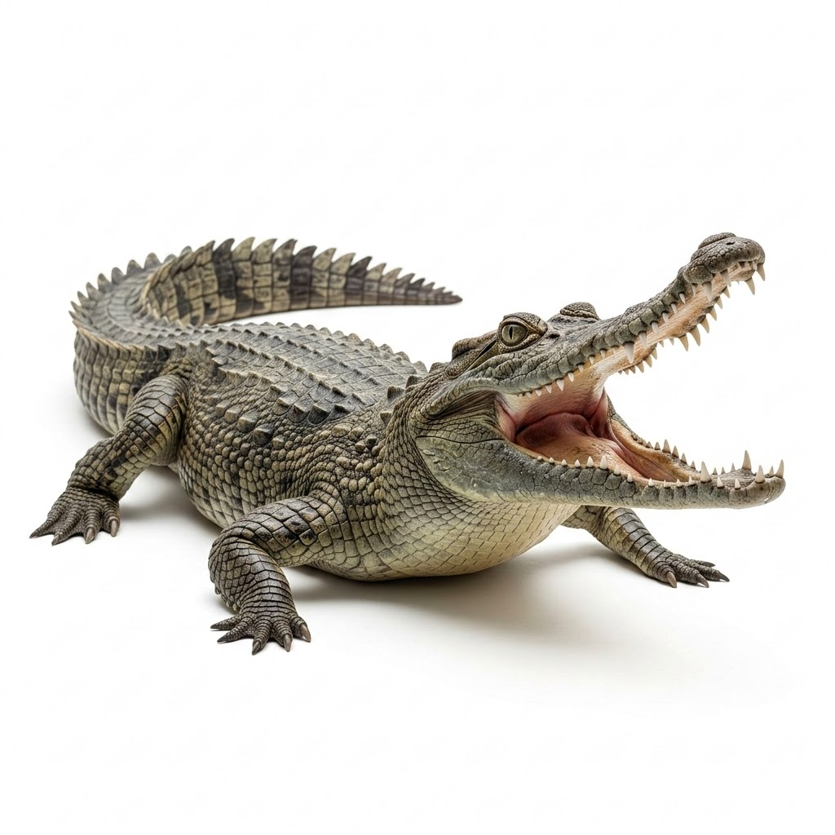
मकरः
మొసలి

Slide 15
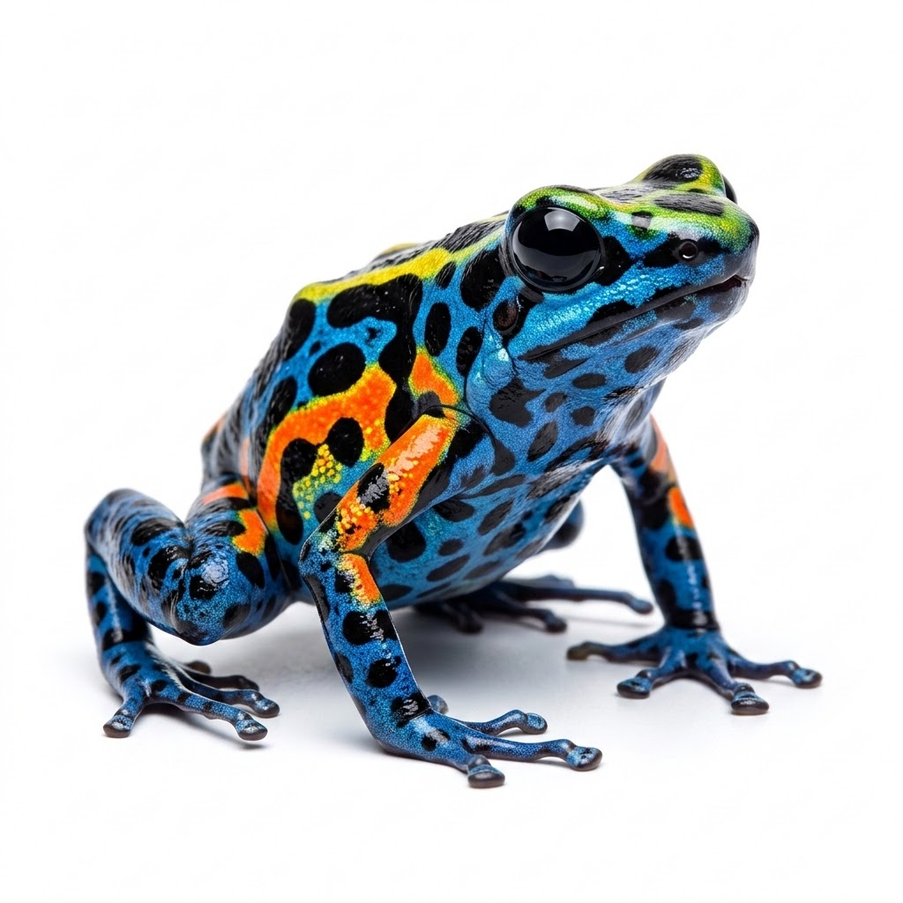
मण्डूकः
కప్ప

Slide 16
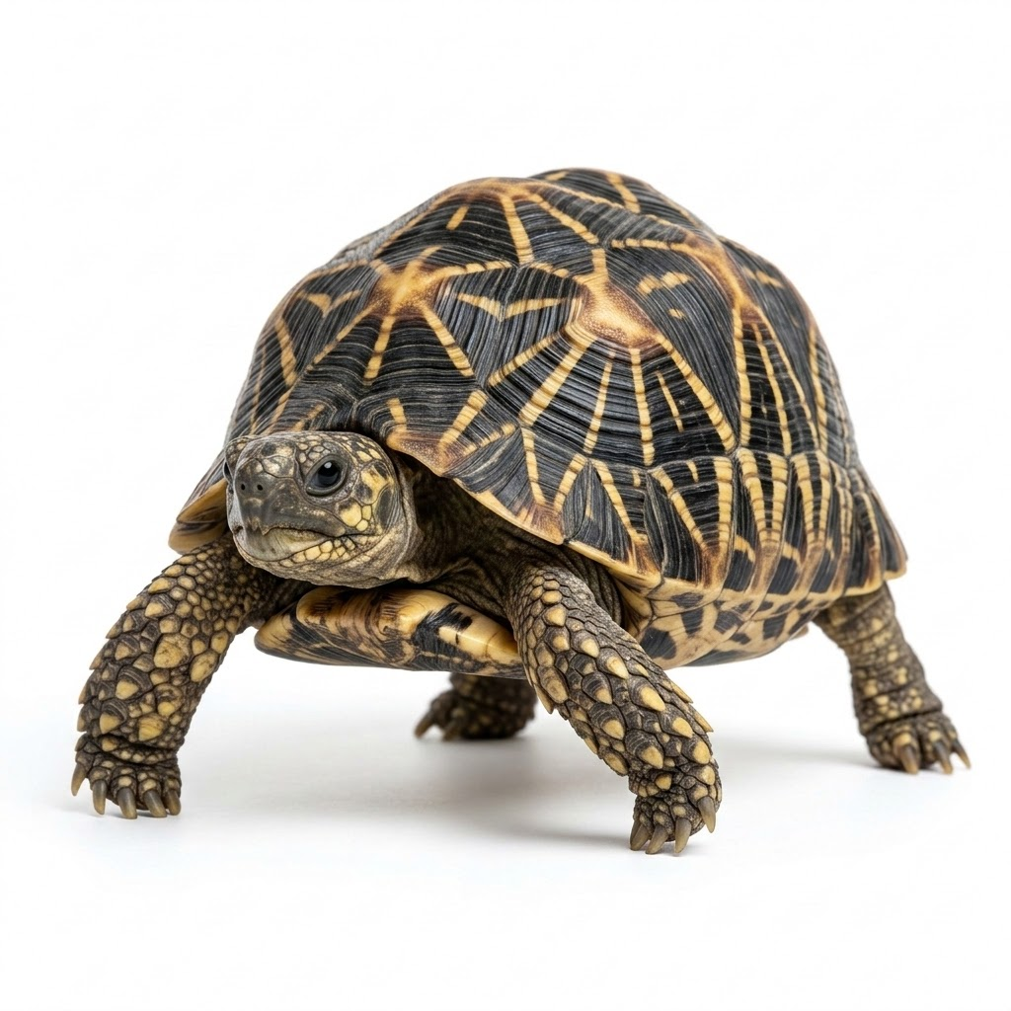
कूर्मः
తాబేలు

Slide 17
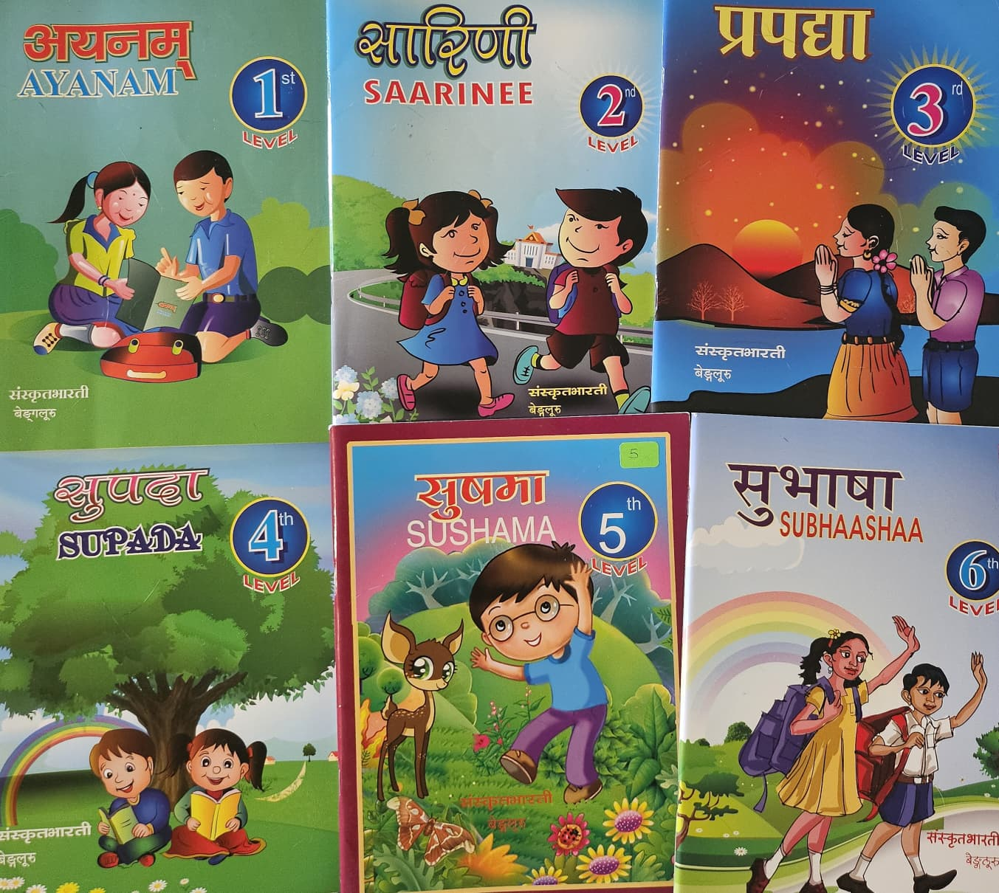
ध
न्य
वा
दः

